Slide 1
আমার ক্লাশে সবাইকে স্বাগতম

Slide 2
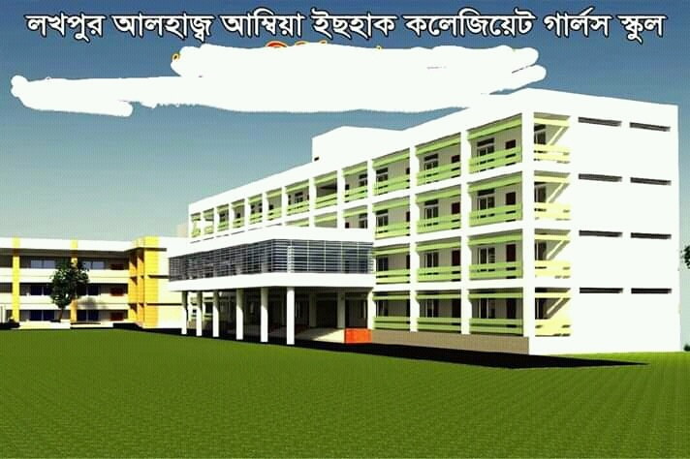
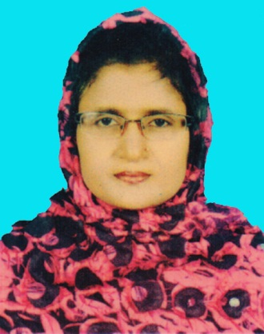
শিক্ষক পরিচিতি
মোসাঃ ফরিদা ইয়াসমিন (শিল্পী)
সহকারী শিক্ষক আইসিটি
লখপুর আলহাজ্ব আম্বিয়া ইছহাক কলেজিয়েট গালর্স স্কুল ।
MOBILE : 01719769522
E-mail: shilpifarida1977@gmail.com
Notes:
শিক্ষক তার নিজের পরিচয় দেবে ।

Slide 3
পাঠ পরিচিতি
বিষয়ঃ তথ্য ও যোগাযোগ প্রযুক্তি
শ্রেণিঃ অষ্টম
অধ্যায়ঃ ২য়
পাঠঃ ৮ম
সময়ঃ ৫০ মিনিট

Slide 4
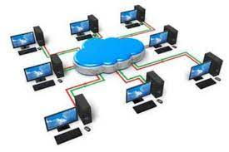
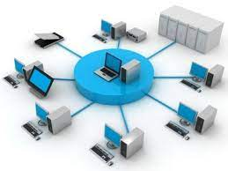
তোমরা ছবিতে কি দেখতে পাচ্ছ ?
তাহলে, তোমরা কি বলতে পার উপরের ছবি থেকে কি সম্পর্কে ধারণা পাচ্ছি ?
Notes:
শিক্ষক বিভিন্ন প্রশ্নের মাধ্যমে পাঠ শিরোনাম বের করে নেবে ।

Slide 5
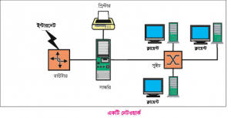
তাহলে আমাদের আজকের পাঠ হলো …………....…………. ?
নেটওয়ার্কের ধারণা
Notes:
এখানে শিক্ষক পাঠ ঘোষণা করবেন।

Slide 6
শিখনফল
এই পাঠ শেষে শিক্ষার্থীরা…
কম্পিউটার নেটওয়ার্কের ধারণা ব্যাখ্যা করতে পারবে;
নেটওয়ার্কের বিভিন্ন যন্ত্রপাতি চিহ্নিত করতে পারবে।

Slide 7
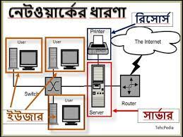
নেটওয়ার্কের ধারণা
দুই বা ততোধিক কম্পিউটারকে যোগাযোগের কোনো মাধ্যম দিয়ে একসাথে জুড়ে দিলে যদি তারা নিজেদের ভেতর তথ্য আদান প্রদান করতে পারে- তাহলেই আমরা সেটাকে কম্পিউটার নেটওয়ার্ক বলতে পারি ।

Slide 8
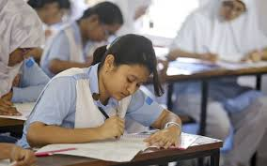
একক কাজ
কম্পিউটার নেটওয়ার্কের ধারণা ব্যাখ্যা কর ।

Slide 9
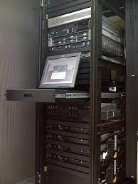
নেটওয়ার্ক সংশ্লিষ্ট যন্ত্রপাতি
সার্ভার
সার্ভার নাম শুনেই বুঝতে পারছ এটা serve করে । অর্থ্যাৎ সার্ভার হচ্ছে শক্তিশালি কম্পিউটার যেটি নেটওয়ার্কের অন্য কম্পিউটারকে নানা রকম সেবা দিয়ে থাকে ।

Slide 10
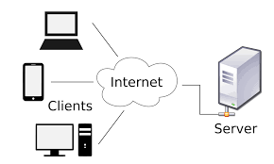
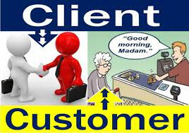
নেটওয়ার্ক সংশ্লিষ্ট যন্ত্রপাতি
ক্লায়েন্ট
কেউ যদি অন্য কারো কাছ থেকে কোনো ধরনের সেবা নেয় , তাকে ক্লায়েন্ট বলে ।

Slide 11
নেটওয়ার্ক সংশ্লিষ্ট যন্ত্রপাতি
মিডিয়া
যে বস্তু ব্যবহার করে কম্পিউটারগলো জুড়ে দেওয়া হয় সেটা হচ্ছে মিডিয়া ।

Slide 12
মিডিয়া কি? মিডিয়ার ভূমিকা আলোচনা কর ?
Notes:
শিক্ষক শিক্ষার্থীদের জোড়ায় জোড়ায় ভাগ করে দিবেন ।

Slide 13
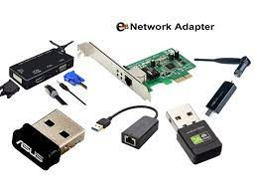
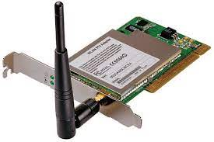
নেটওয়ার্ক সংশ্লিষ্ট যন্ত্রপাতি
নেটওয়ার্ক এডাপ্টার
একটি কম্পিউটারকে সোজাসুজি নেটওয়ার্কের সাথে জুড়ে দেওয়া যায় না। প্রয়োজন হয় নেটওয়ার্ক এডাপ্টারের ।

Slide 14
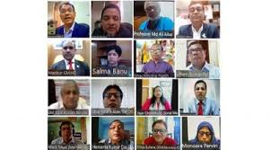
নেটওয়ার্ক সংশ্লিষ্ট যন্ত্রপাতি
রিসোর্স
ক্লায়েন্টের কাছে ব্যবহারের জন্য যে সকল সুযোগ – সুবিধা দেওয়া হয়, তার সবই হচ্ছে রিসোর্স ।

Slide 15
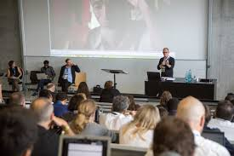
নেটওয়ার্ক সংশ্লিষ্ট যন্ত্রপাতি
ইউজার
সার্ভার থেকে যে ক্লায়েন্ট রিসোর্স ব্যভার করে, সে-ই ইউজার বা ব্যভারকারী ।

Slide 16
নেটওয়ার্ক সংশ্লিষ্ট যন্ত্রপাতি
প্রটোকল
এক কম্পিউটারের সাথে অন্য কম্পিউটারের যোগাযোগ রক্ষা করার জন্য কিছু নিয়ম মেনে চলতে হয় । এই নিয়ম মেনে চলাকে প্রটোকল বলে।

Slide 17
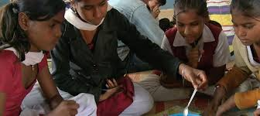
দলীয় কাজ
তোমার স্কুলের কম্পিউটারগুলোকে নেটওয়ার্কিং এর আওত্তায় আনার জন্য কী কী রিসোর্সের প্রয়োজন? একটি তালিকা তৈরী কর ।
Notes:
শিক্ষক শিক্ষার্থীদের বিভিন্ন দলে ভাগ করে দিবেন ।

Slide 18
মূল্যায়ন
১ . কেউ যদি অন্য কারো কাছ থেকে কোনো ধরণের সেবা নেয় তাকে কি বলে ?
ক .মিডিয়া
২. একটি নেটওয়ার্কে কয়টি সার্ভার থাকে ?
খ . ই- কমার্স
গ . ক্লায়েন্ট
ঘ . রিসোর্স
খ. দুইটি
ক . একটি
গ . তিনটি
ঘ. অনেকগুলো
Notes:
এই স্লাইডে প্রশ্নের মাধ্যমে শিক্ষার্থীদের মূল্যায়ন করবে।

Slide 19
মূল্যায়ন
৩ .সার্ভার থেকে যে ক্লায়েন্ট রিসোর্স ব্যবহার করে তাকে কি বলে?
ক . ফ্যাক্স
৪. কিছু নিয়মের সমষ্টিকে কি বলে?
খ . ফোন
গ . ইউজার
ঘ . ই-মেইল
খ. প্রটোকল
ক . রিসোর্স
গ . মিডিয়া
ঘ. সবগুলো
Notes:
এই স্লাইডে প্রশ্নের মাধ্যমে শিক্ষার্থীদের মূল্যায়ন করবে।

Slide 20
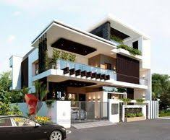
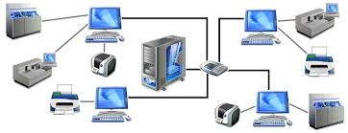
বাড়ির কাজ
নেটওয়ার্কের বিভিন্ন যন্ত্রপাতির বর্ণনা লিখে নিয়ে আসবে ।
Notes:
শিক্ষার্থীরা বাড়ি থেকে প্রশ্নটির সমাধান লিখে আনবে।

Slide 21
সবাইকে ধন্যবাদ
সমাপ্ত

